Slide 1


OCCLUSIONE TANDEM
Silenzioso……
Anne FALCOU, MD, PhD, MSc – Unità di Trattamento Neurovascolare, UTN
Andrea WLDERK, MD, PhD – Neuroradiologia Interventistica

Slide 2
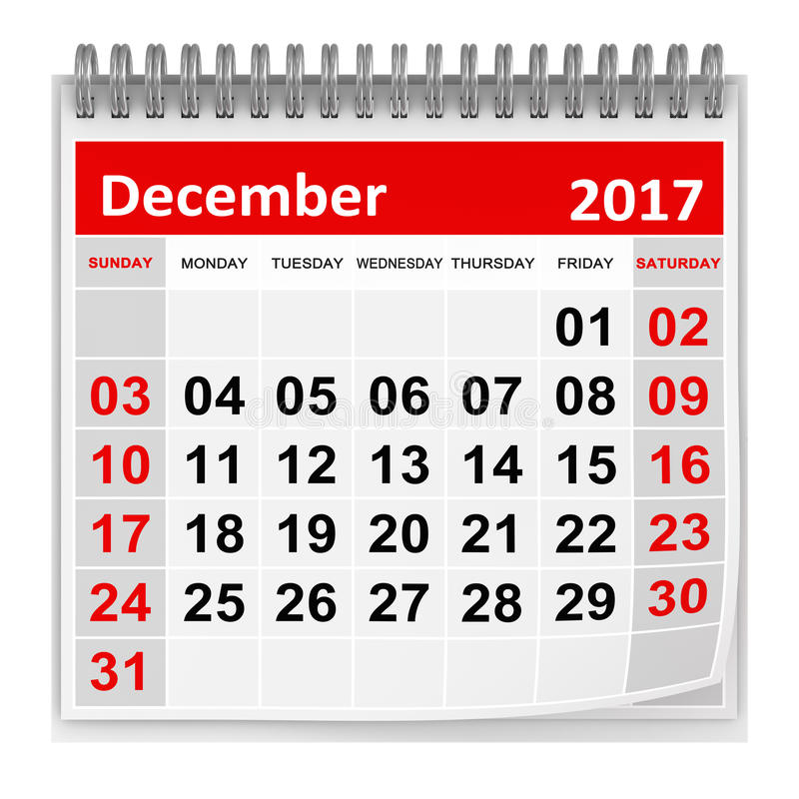

Rolando, 64 anni
Ipertrofia prostata
No FDR vascolari
Ischemia Cerebrale Transitoria
(ipostenia AA sinistra + disturbo dell’eloquio – 15 minuti)
ABCD² score = 5
Rischio 7 days 6%

Slide 3
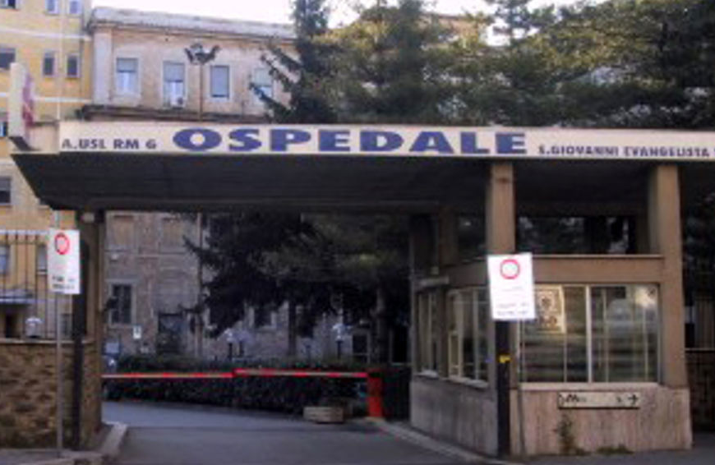
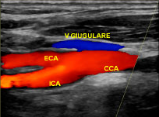
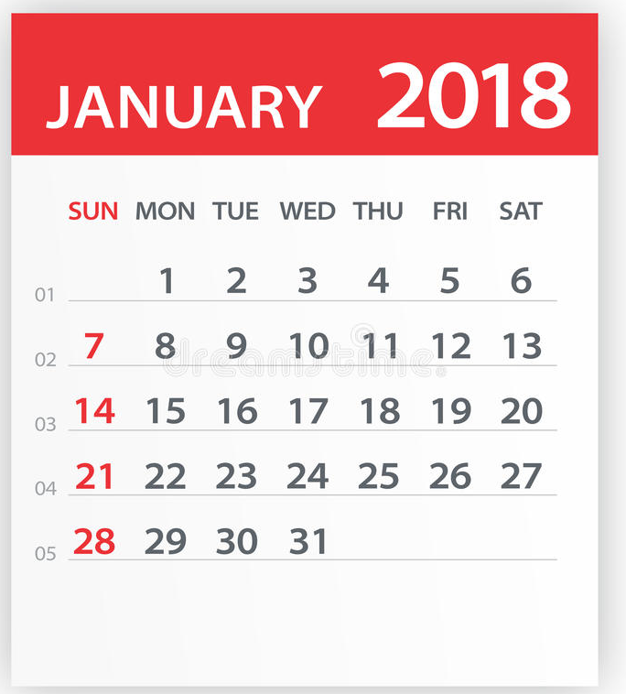
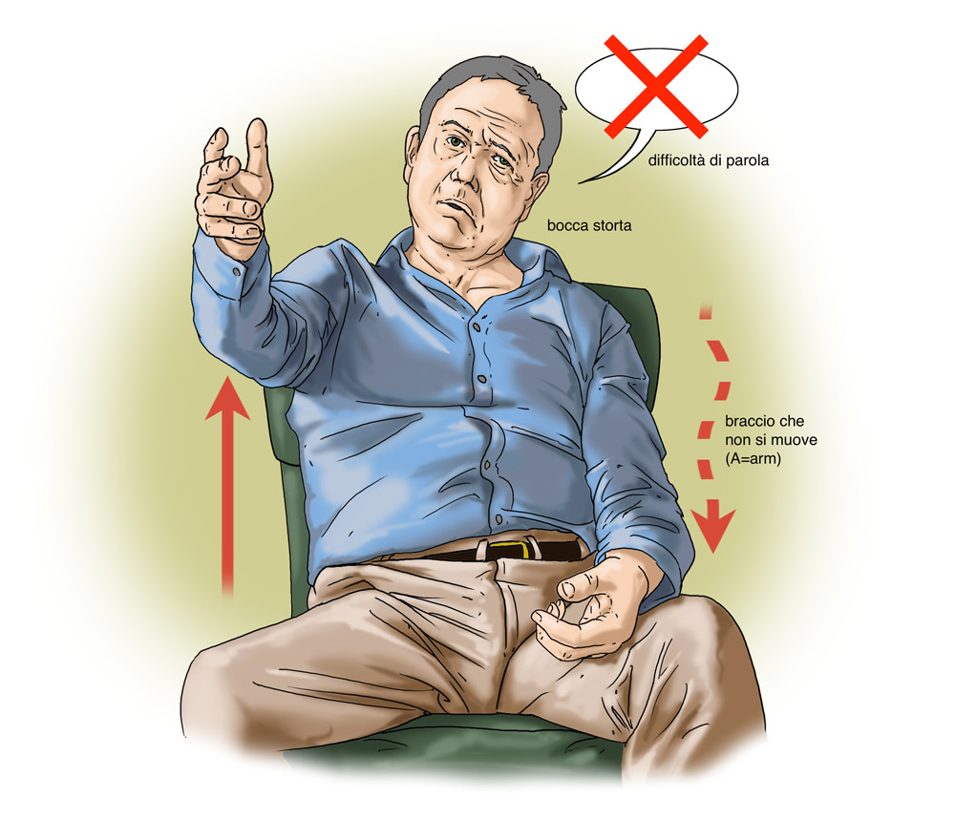
EcocolorDoppler TSA: stenosi non emodinamicamente significativa delle ICA (30% destra, 25% sinistra)

Slide 4
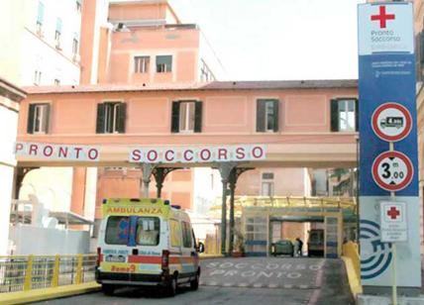
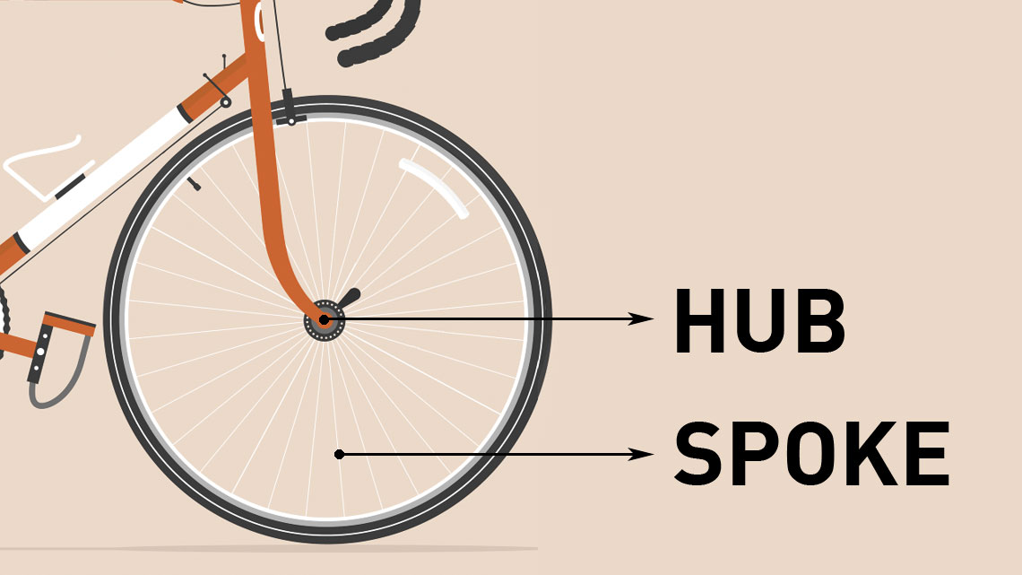
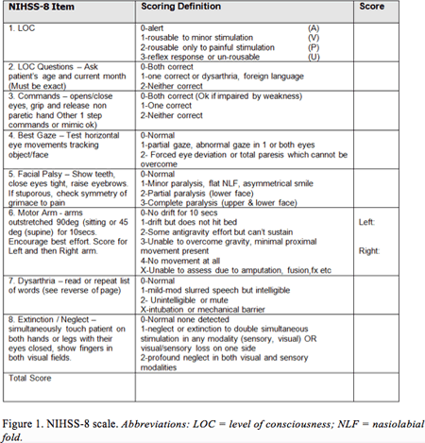
0
0
0
0
2
0
4+4
Emiplegia sinistra
Grave disartria
2
2
14

Slide 5
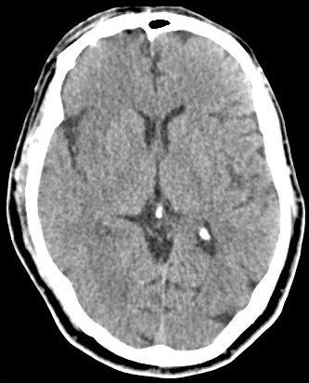
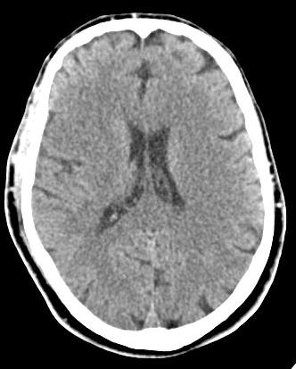

05/01/2018, h 14.50, mTC
ASPECT?

Slide 6
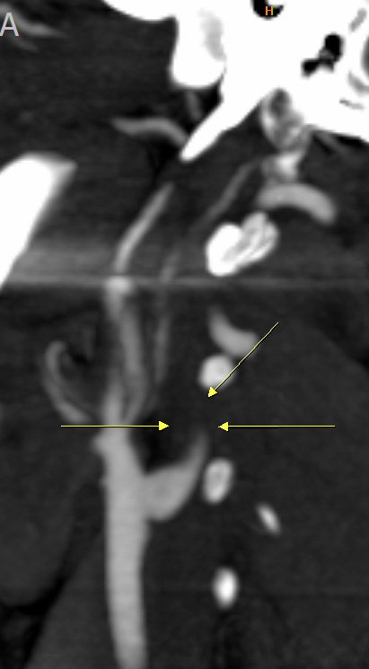
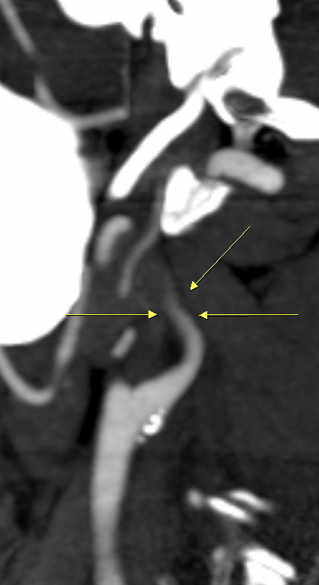
05/01/2018, h 14.50, mTC
OCCLUSIONE?
ICA DX
ICA SN

Slide 7
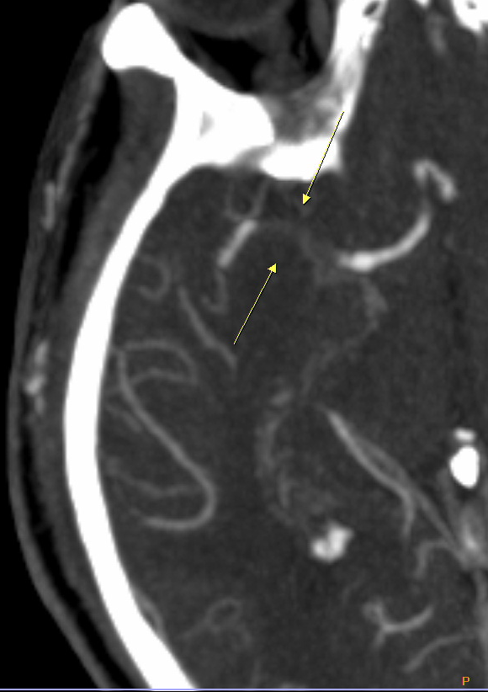
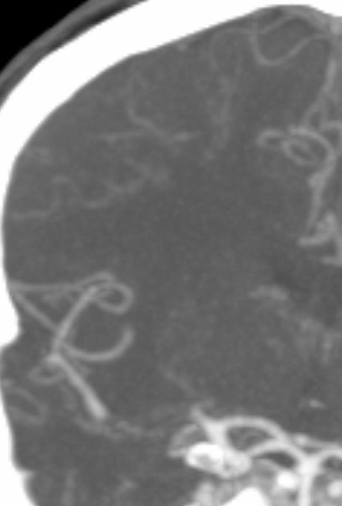
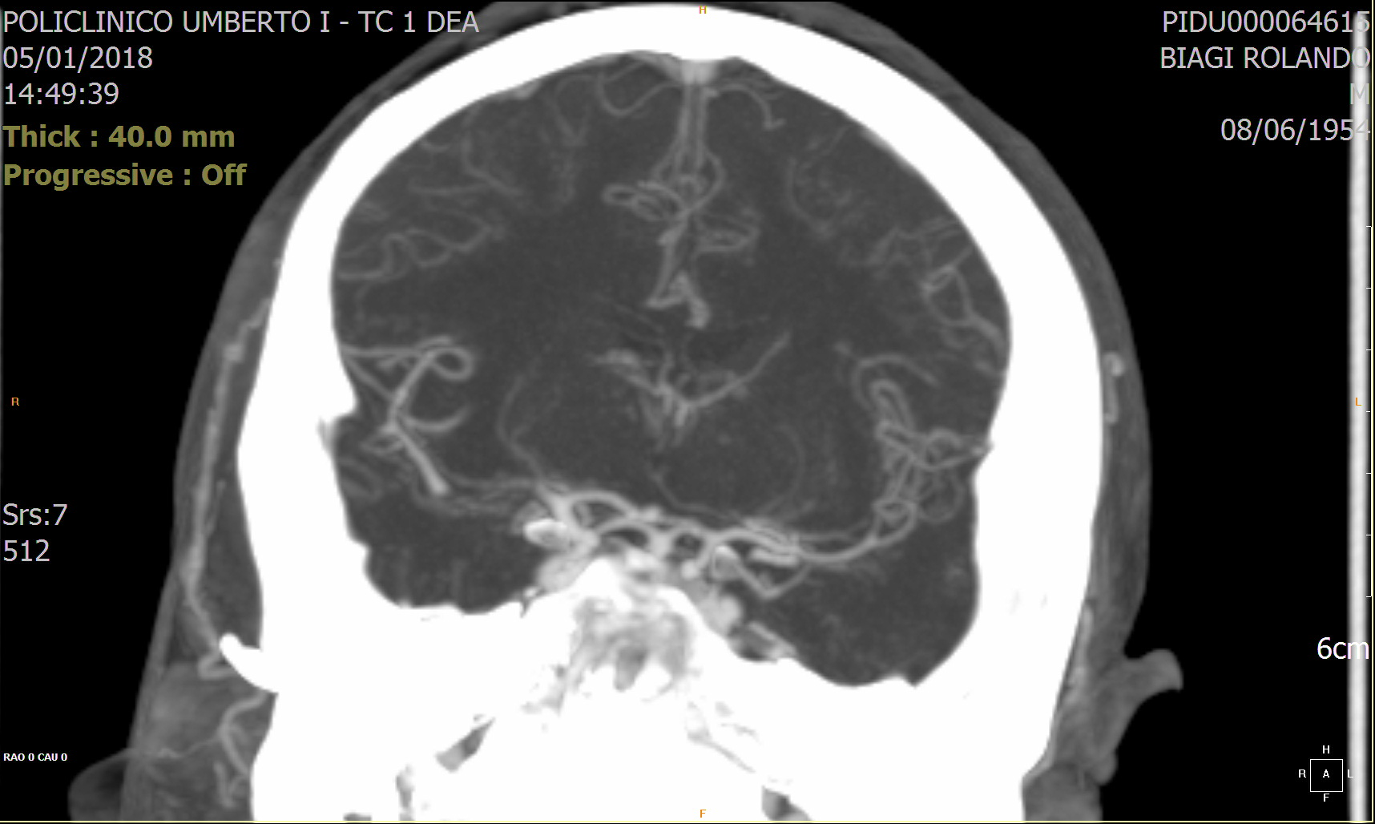
05/01/2018, h 14.50, mTC
OCCLUSIONE?

Slide 8
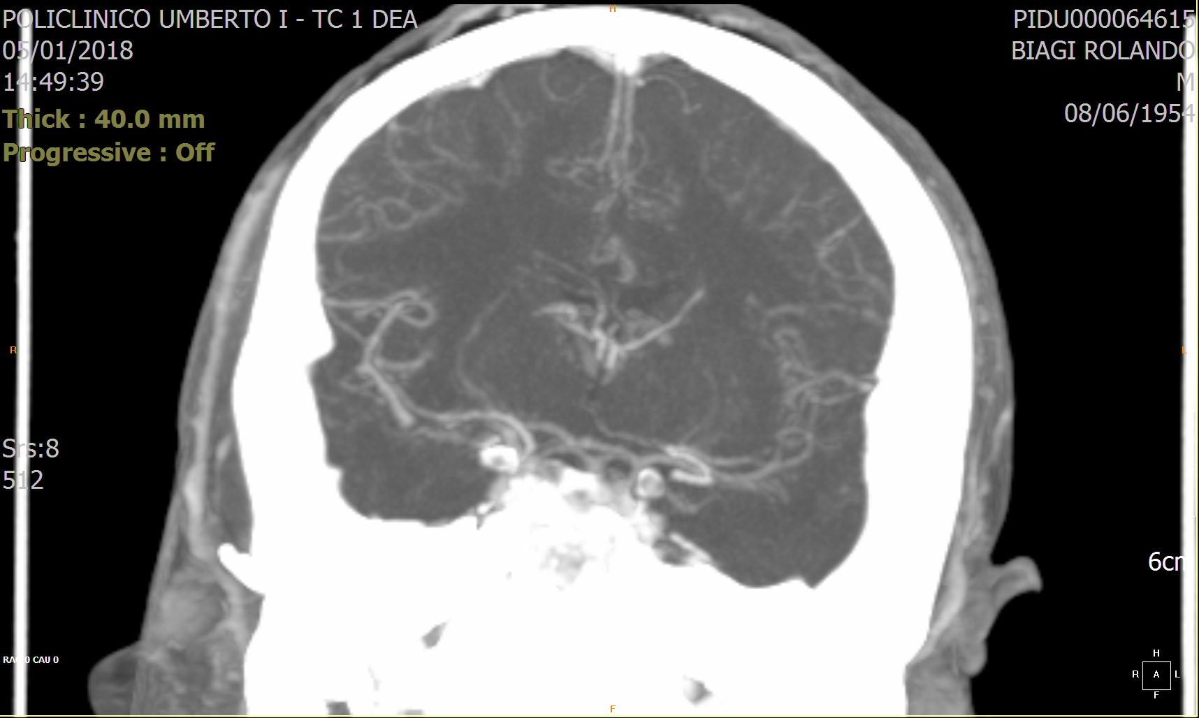
05/01/2018, h 14.50, mTC
OCCLUSIONE?

Slide 9
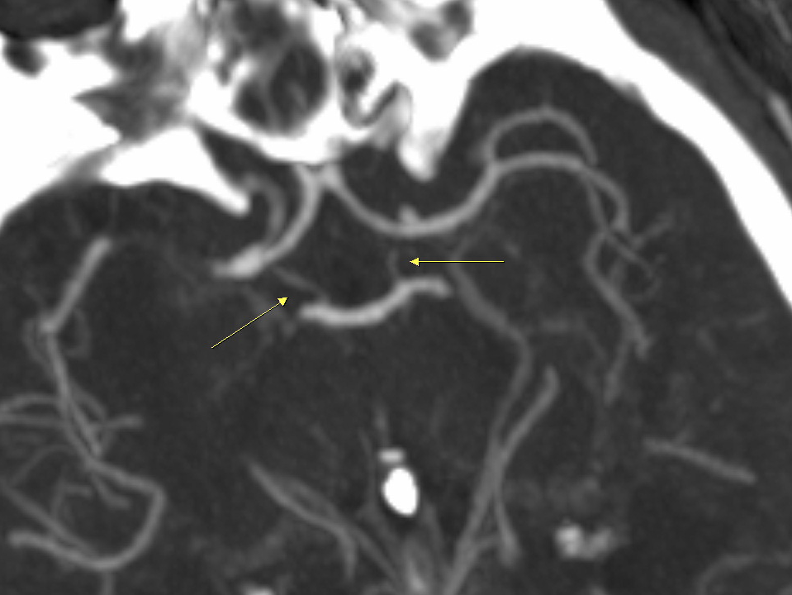
05/01/2018, h 14.50, mTC
OCCLUSIONE?

Slide 10
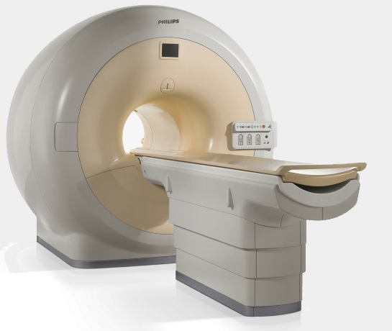
05/01/2018, h 15.20, RM
Valutazione:
Core Ischemico
Penombra Ischemica
Mismatch

Slide 11
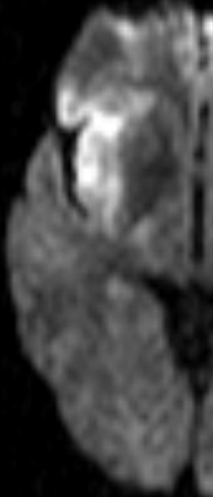
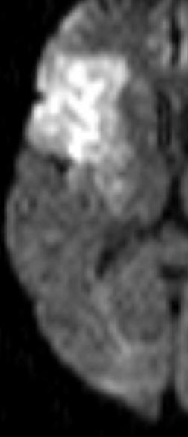
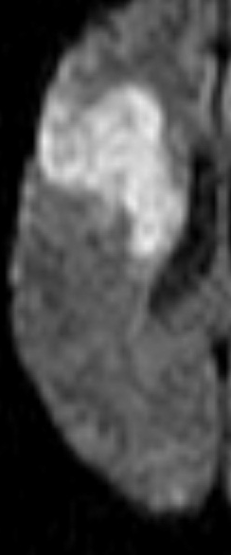
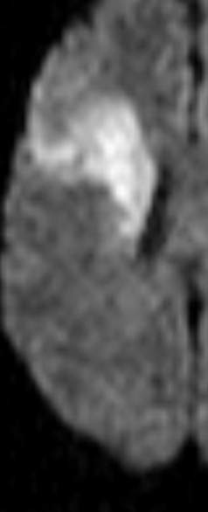
05/01/2018, h 15.20, RM

Slide 12
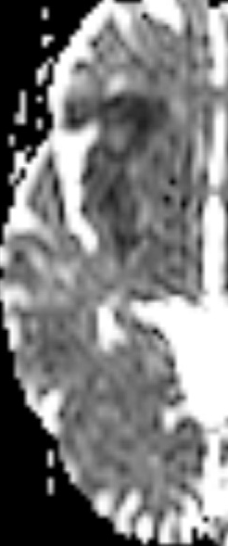
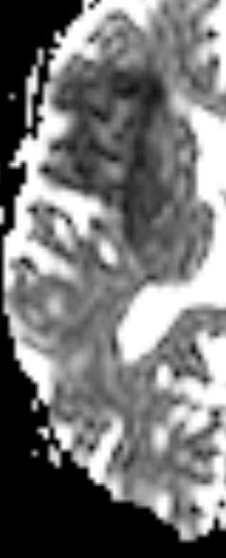
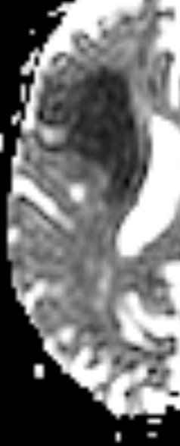
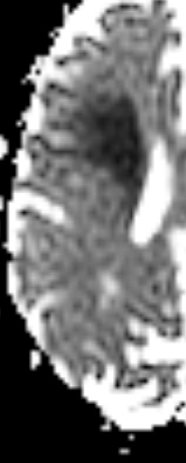
05/01/2018, h 15.20, RM

Slide 13
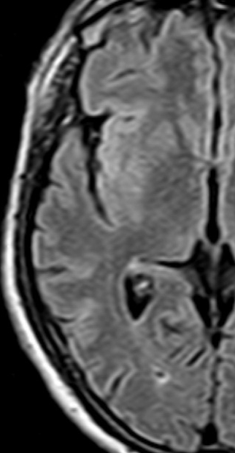
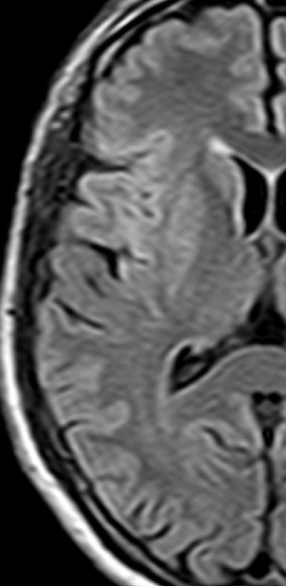
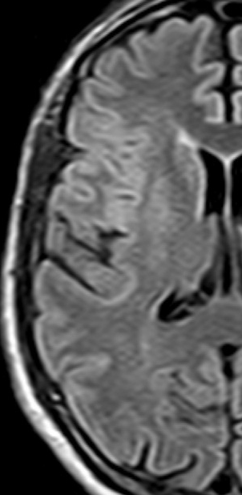
05/01/2018, h 15.20, RM

Slide 14
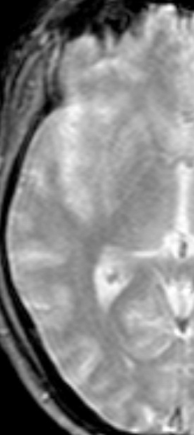
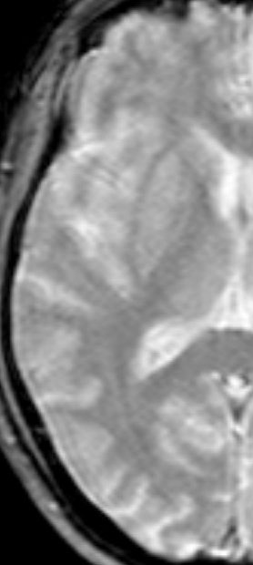
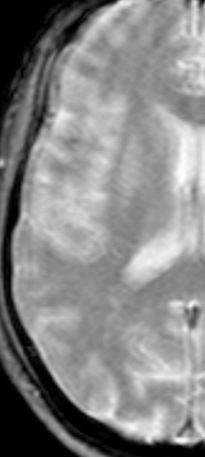
05/01/2018, h 15.20, RM

Slide 15


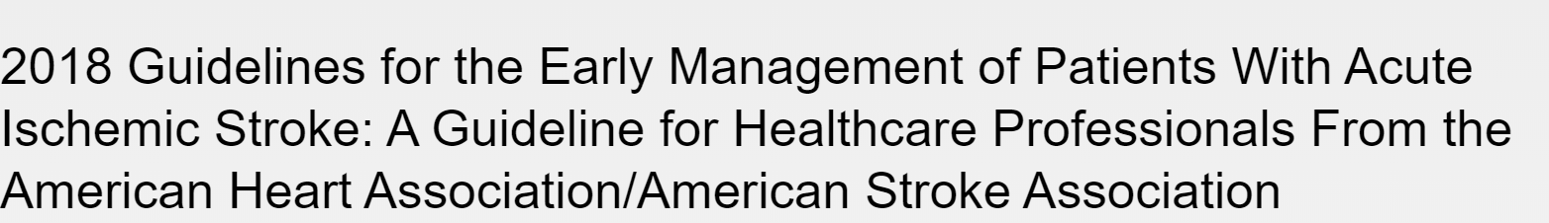
TROMBOLISI EV?
Esordio 11:45
Arrivo DEA Umberto I 14:30

Slide 16

Neuroradiologo interventista

Slide 17
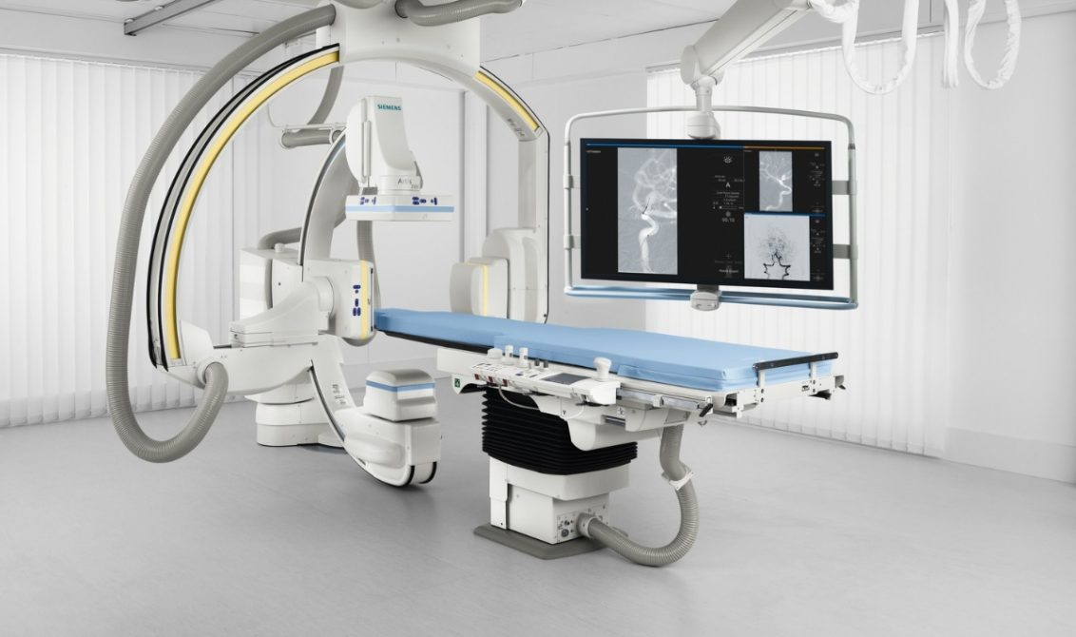
05/01/2018, h 16.00, XA

Slide 18
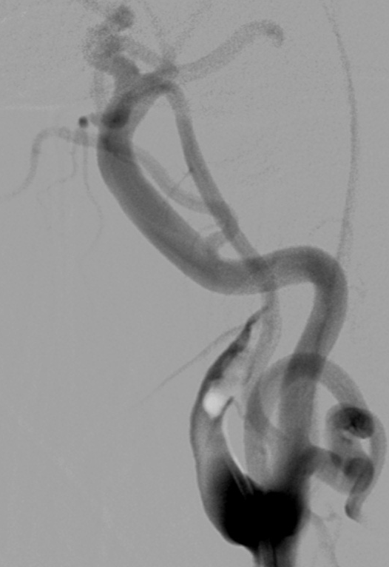
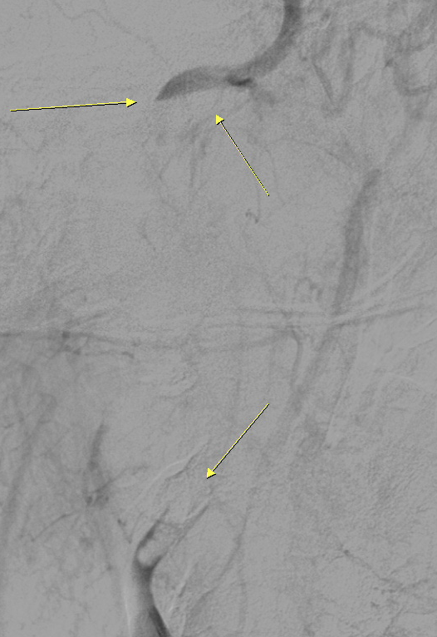
05/01/2018, h 16.00, XA

Slide 19
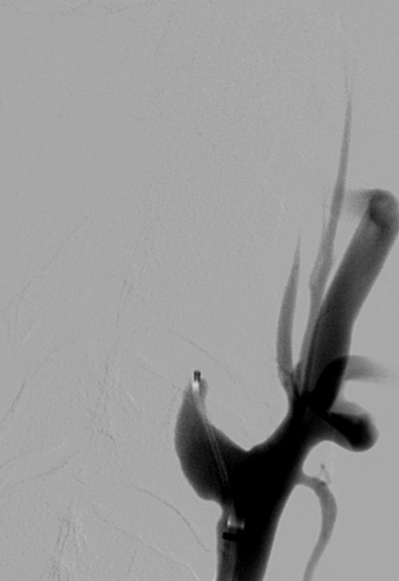
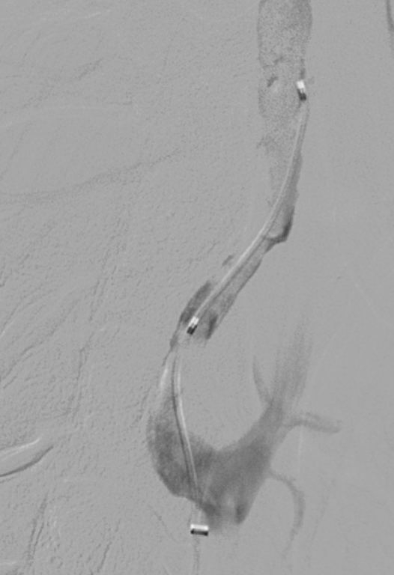
05/01/2018, h 16.00, XA

Slide 20
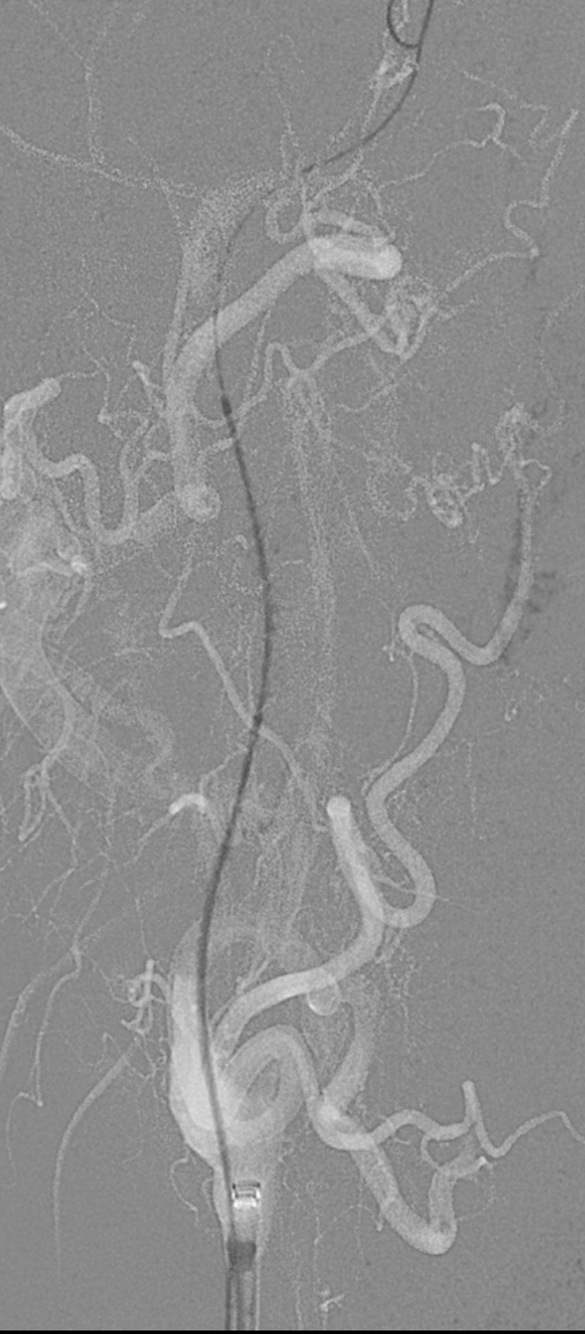
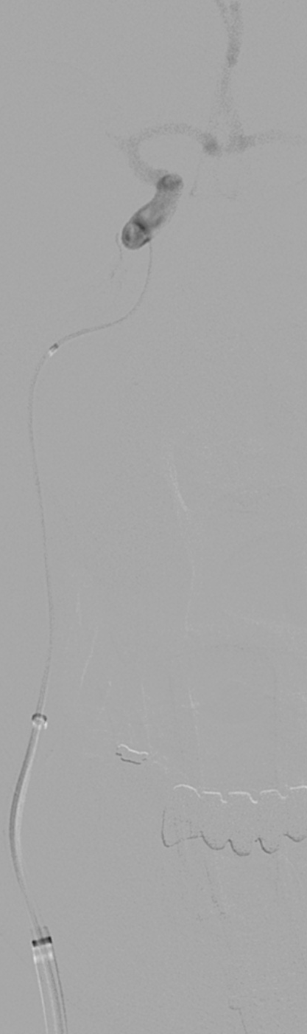
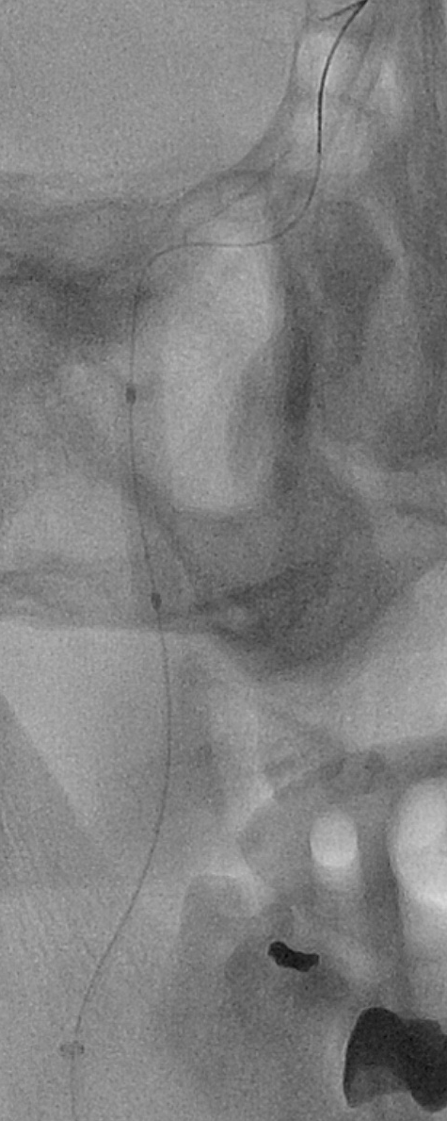
05/01/2018, h 16.00, XA

Slide 21
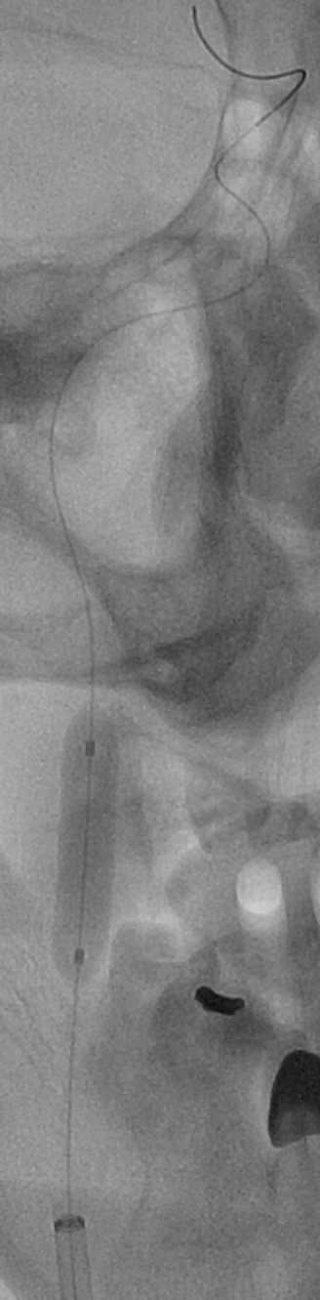
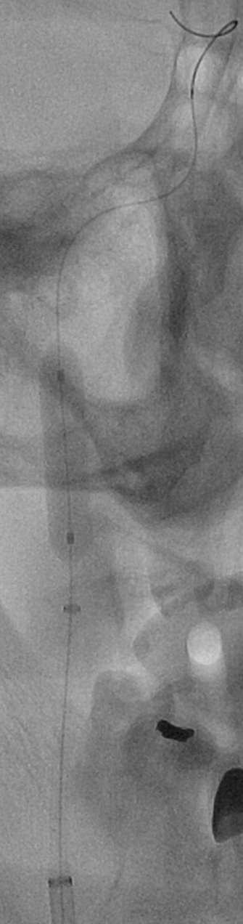
05/01/2018, h 16.00, XA

Slide 22
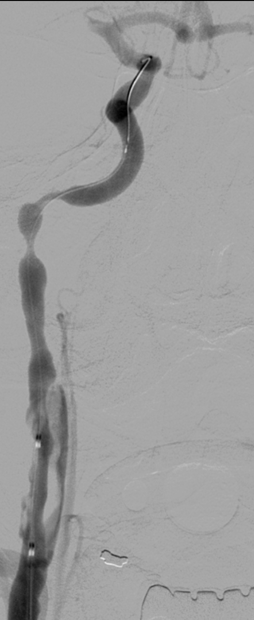
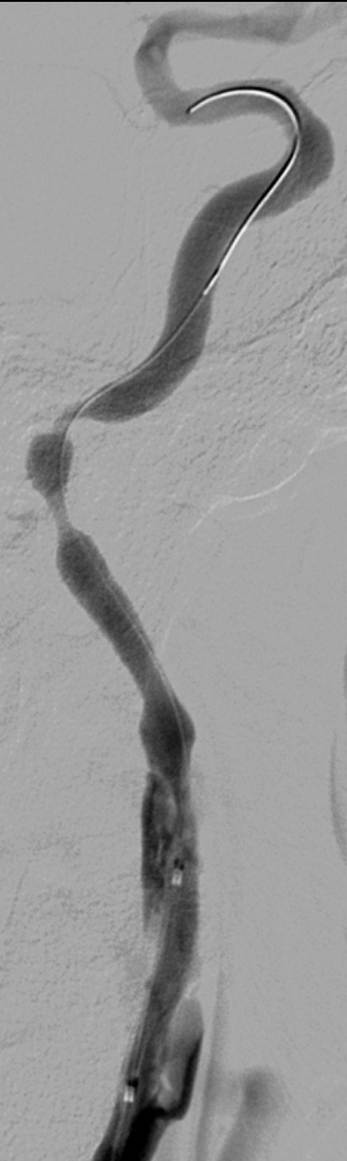
05/01/2018, h 16.00, XA

Slide 23
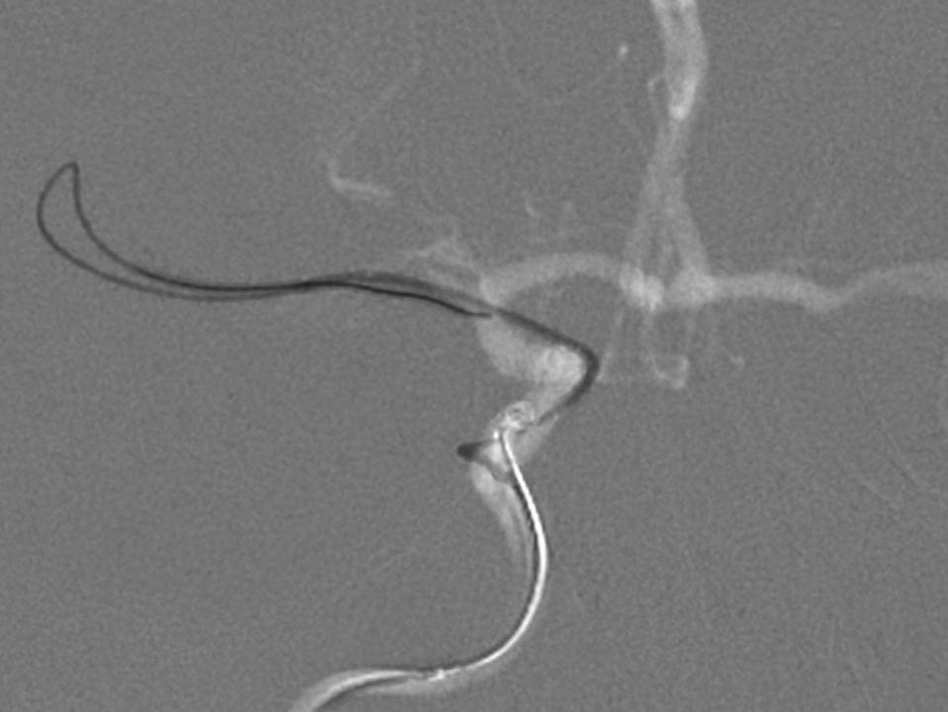
05/01/2018, h 16.00, XA

Slide 24
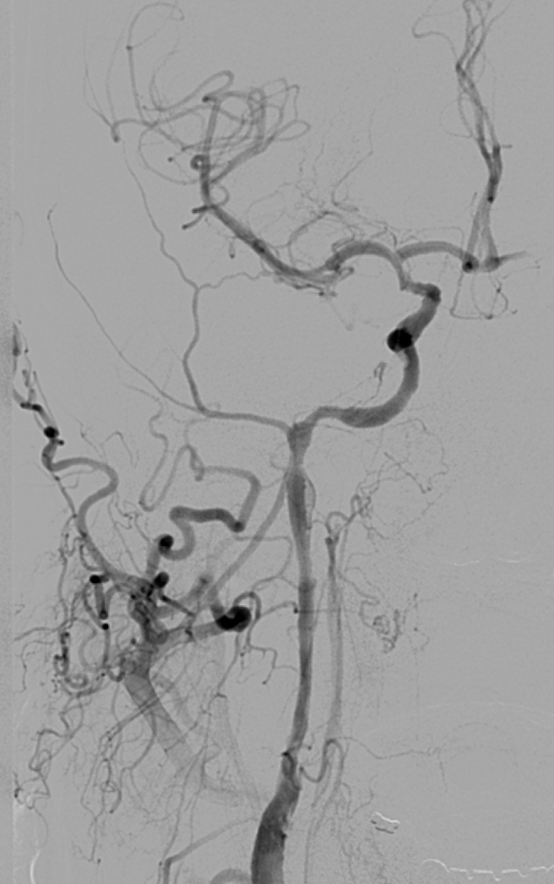
05/01/2018, h 16.00, XA

Slide 25
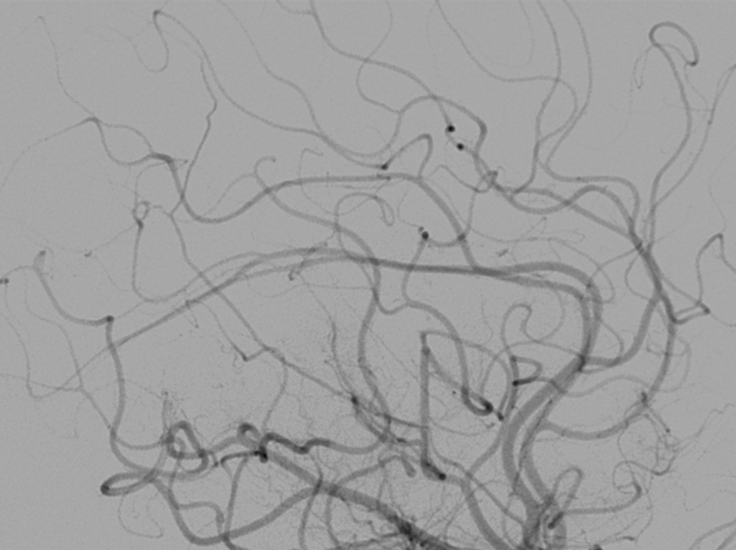
05/01/2018, h 16.00, XA

Slide 26
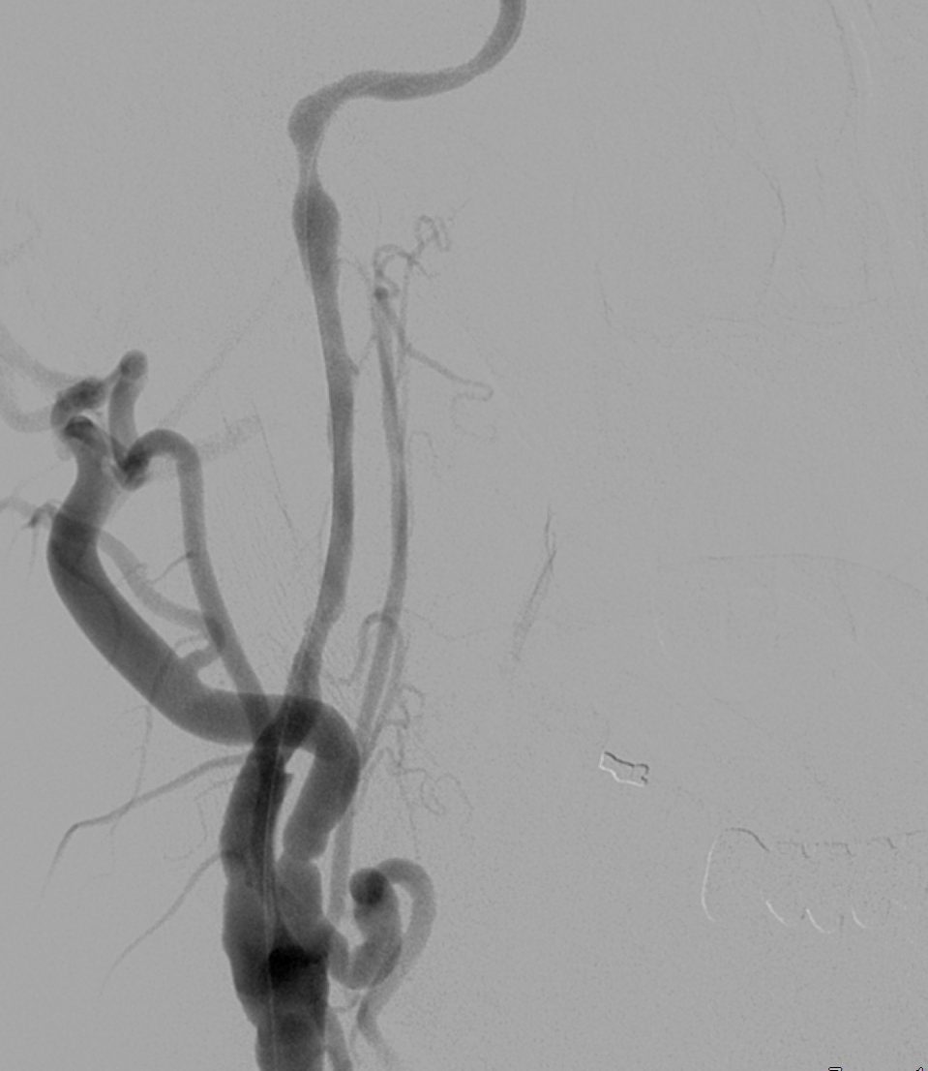
05/01/2018, h 16.00, XA

Slide 27
05/01/2018, h 16.00, XA
Stent ???

Slide 28
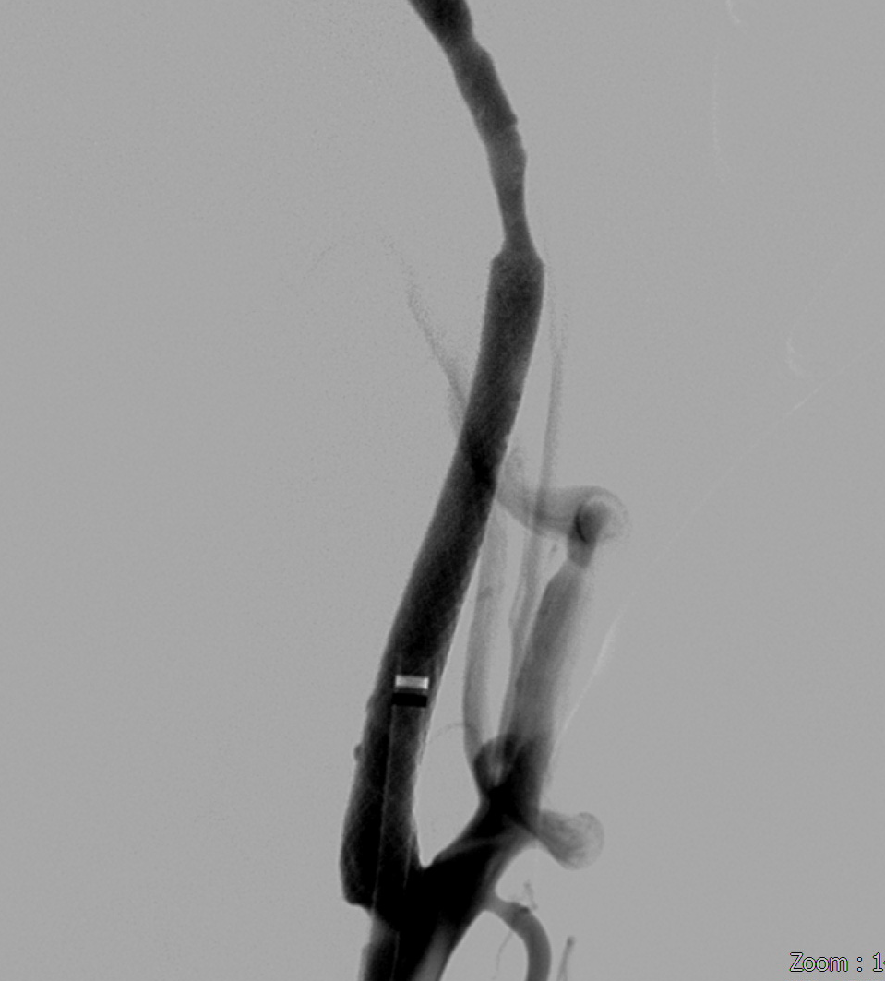
05/01/2018, h 16.00, XA
Stent ???

Slide 29
05/01/2018, h 18.00, TC
TC P.O.

Slide 30

05/01/2018, h 18.00, TC

Slide 31

05/01/2018, h 18.00, TC

Slide 32

08/01/2018, h 13.00, RM

Slide 33

08/01/2018, h 13.00, RM

Slide 34

08/01/2018, h 13.00, RM

Slide 35

08/01/2018, h 13.00, RM

Slide 36

08/01/2018, h 13.00, RM

Slide 37

08/01/2018, h 13.00, RM

Slide 38

ECO-COLORDOPPLER TSA – 09/01/18
Steno-occlusione dell’ICA sn.
Pervia la ICA dx sede di stent.

Slide 39

ESAME NEUROLOGICO – 12/01/18
Qualche nota di disartria
Ipostenia muscolatura facciale inferiore sinistra
Ipostenia prevalentemente distale AS sinistro
Impaccio movimenti fini mano sinistra
Deambulazione automa
DIMESSO
ASA 100mg+Clopidogrel 75mg

Slide 40
ECO-COLORDOPPLER TSA – 25/01/18
Steno-occlusione dell’ICA sn.
Steno-occlusione dell’ICA dx sede di Stent.

Slide 41


ECO-COLORDOPPLER TSA – 25/01/18
Steno-occlusione dell’ICA sn.
Steno-occlusione dell’ICA dx sede di Stent.

Slide 42

25/01/2018, h 15.00, mTC

Slide 43

25/01/2018, h 15.00, mTC

Slide 44

25/01/2018, h 15.00, mTC

Slide 45

25/01/2018, h 15.00, mTC

Slide 46

25/01/2018, h 15.00, mTC

Slide 47

domande
Trombolisi se TIA nei giorni precedenti?
Doppia antiaggregazione piastrinica dopo stenting:
come? Quando?
Dissezione carotidea: stent?
Occlusione precoce su stent. Stato protrombotico?

Slide 48
11 studi - serie di casi
193 pazienti sottoposti a MT e eCAS
sICH 4%
Mortalità 13%

Slide 50




andrea.wlderk@uniroma1.it
anne-falcou@uniroma1.it
Grazie

